Slide 1
Продукты компании
Клеверенс Софт
для «1С:Предприятия»
sales@cleverence.ru

Slide 2
Часть 1.
ТСД для магазинных задач

Slide 3
Часть 1. ТСД для магазинных задач
Просто сканирование штрихкодов;
Приемка;
Отгрузка;
Инвентаризация;
Переоценка.
+ возможность добавить свои

Slide 4
Часть 1. ТСД для магазинных задач
 | батч | Wi-Fi | Wi-Fi ПРОФ
Обмен через провод USB
Беспроводной обмен через Wi-Fi
Обмен с удаленной 1С (RDP) | Требуется доп. утилита
Независимая работа (выездная, без 1С)
Остаток товара на экране ТСД | На момент последней выгрузки | На момент последней выгрузки | онлайн
Цена товара на экране ТСД | На момент последней выгрузки | На момент последней выгрузки | онлайн
Регистрация новых штрихкодов товара
Цена | 4480р. | 6300р. | 7450р.

Slide 5
Часть 1. ТСД для магазинных задач
 | батч | Wi-Fi | Wi-Fi ПРОФ
Управление торговлей 11
Управление торговлей 10.3
Управление производственным предприятием
Комплексная автоматизация
Розница
Штрих-М: Торговое предприятие
Бухгалтерия предприятия
7.7 Торговля и Склад
7.7 Оптово-розничная конфигурация

Slide 6
Часть 1. ТСД для магазинных задач
Для «1С:Предприятия 8»
Заказ покупателя, Реализация товаров и услуг, Возврат товаров от покупателя, Заказы поставщикам, Поступления товаров и услуг, Возвраты товаров поставщикам, Поступление товаров и услуг в НТТ, Переоценка товаров в рознице, Приходные и расходные ордера, Перемещения товаров и услуг, Инвентаризация товаров и услуг, Оприходование товаров, Списание товаров, + некоторые другие
Для «1С:Предприятия 7.7»
Заявка на поставку, Заявка на склад, Формирование книги покупок и продаж, Поступление ТМЦ, Поступление в розницу, Инвентаризация по складу, Ввод остатков, Переоценка.

Slide 7
Часть 1. ТСД для магазинных задач
Батч-версия драйвера
Обмен напрямую с ТСД через кабель/кредл по ActiveSync (т.е. без промежуточных файлов, конвертеров и т.п.) :
до 30 000 тыс. товаров для MT2000
> 200 000 тыс. товаров для MC1000
и других моделей с SD картой
Обмен через промежуточную папку для RDP (т.е. для случая удаленного рабочего стола («терминалки») с 1С) :
Специальная утилита для автоматического обмена данными на стороне ТСД

Slide 8
Часть 1. ТСД для магазинных задач
Батч-версия драйвера
Комплект для 1 ТСД
Комплект для 5 ТСД
4480 р.
19500 р.
Страница продукта:
http://www.cleverence.ru/site.aspx?page=MobileSmarts-1C-Driver
Ссылка для скачивания:
http://www.cleverence.ru/ru/webpages/mobile-smarts/Driver1C.msi

Slide 9
Часть 1. ТСД для магазинных задач
Wi-Fi-версия драйвера
Обмен через промежуточный сервер терминалов сбора данных
Справочники как на сервере, так и локальные на ТСД

Slide 10
Часть 1. ТСД для магазинных задач
Wi-Fi-версия драйвера
Комплект для 1 ТСД
Комплект для 5 ТСД
6300 р.
27500 р.
Страница продукта:
http://www.cleverence.ru/site.aspx?page=MobileSmarts-1C-WiFi-Driver
Ссылка для скачивания:
http://www.cleverence.ru/ru/webpages/mobile-smarts/Driver1CWiFi.msi

Slide 11
Часть 1. ТСД для магазинных задач
Wi-Fi-ПРОФ версия драйвера
Обмен через промежуточный сервер терминалов сбора данных и через промежуточную конфигурацию 1С
Справочники берутся из базы 1С клиента

Slide 12
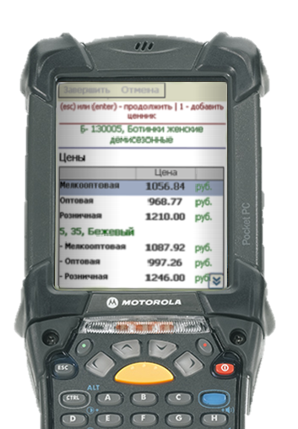
Актуальные остатки и цены напрямую из базы 1С по штрихкоду товара из любой точки склада !

Slide 13
Сегодня поставил – сегодня работает!
Драйвер ПРОФ готов к работе сразу после установки.
Не требуется никакой интеграции, никаких правок конфигурации, просто задайте строку подключения к базе 1С.
Поддерживаются конфигурации «Управление торговлей 8» редакций 10.3 и 11.0.

Slide 14
Готовый рабочий функционал!
Приемка, отгрузка, инвентаризация и переоценка;
Оформление заказов в торговом зале;
Печать документов 1С прямо с терминала.
Актуальные данные из базы 1С без синхронизаций и выгрузок, в удобном виде под экран мобильного терминала сбора данных.

Slide 15
Открытость для доработок!
Визуальный редактор программы терминала;
Максимально простой, ориентирован на разработку учетных мобильных приложений, обширная документация.
Открытый код 1С;
Промежуточная база данных 1С и внешние обработки обслуживания, максимально простые и полностью открытые для изменений.
В комплект драйвера входят компоненты платформы Mobile SMARTS – сервер терминалов, панель управления для администрирования и разработки.

Slide 16
Поддержка множества моделей!
Motorola MC9090
Motorola MC3190
Motorola MC2090
РОЛЬФ, Вышневолоцкий ХБК
Росспиртпром, Barausse
ТД «Мясо»
А также:
Motorola (Symbol) MC1000 MC3000/90/31xx MC9060/90/95хх MC35 MC50/55 MC70/75 MT2070/2090 WT4090 | Intermec CK3 CK31 CK61 CN50 CN2B | CASIO IT-600 IT-800 DT-X5 DT-X7 DT-X30 | Bitatek IT-7000 IT-8000 | OPTICON H15 H19 PHL-7112 | Datalogic Datalogic Memor Datalogic Falcon Datalogic Skorpio | Unitech HT660 PA962 PA963 PA968 | Honeywell Dolphin 6100 Dolphin 7600 Dolphin 9700 Dolphin 9900 | Nordic ID PL 3000 Psion Teklogix NEO

Slide 17
Дешево!
Wi-Fi-ПРОФ версия драйвера
Комплект для 1 ТСД
Комплект для 5 ТСД
7450 р.
32800 р.
Никаких дополнительных модулей и компонент, полностью готовый к работе комплект программ и документации.

Slide 18
Wi-Fi-ПРОФ версия драйвера
Страница продукта:
http://www.cleverence.ru/site.aspx?page=MobileSmarts-1C-WiFi-Pro-Driver
Ссылка для скачивания:
http://www.cleverence.ru/ru/webpages/mobile-smarts/Driver1CWiFiProf.msi

Slide 19
Пользователи ПРОФ-версии:
Пользователи других версий драйвера для «1С:Предприятия» от Клеверенс:

Slide 20
Часть 2.
ТСД для учета имущества

Slide 21
Часть 2. ТСД для учета имущества
Сплошная инвентаризация;
Инвентаризация по МОЛ.
А также печать этикеток
и заведение новых ОС прямо на ТСД.

Slide 22
Часть 2. ТСД для учета имущества
(8.2) «Управление производственным предприятием»
(редакция 1.2.27.1),
(8.2) «Бухгалтерия предприятия КОРП», начиная с 2.0.8.2
(8.1) «Бухгалтерия предприятия» (редакция 1.6.15.5),
(8.1) «Бухгалтерия бюджетного учреждения»,
(8.1) «Бухгалтерия строительной организации»,
(8.1) «Управление производственным предприятием»
(редакция 1.2.26.1),
(8.1) «Комплексная автоматизация» (редакция 1.0.1.14),
(8.1) «Бухгалтерия для Казахстана» (редакция 1.5.11.15),
(8.1) «Бухгалтерия для Украины» (редакция 1.1.11.12),
(8.1) «Бухгалтерия для Беларуси (редакция 1.6.6.14),
(7.7) «Бухгалтерский учет (бюджет)»
(7.7) «Подрядчик строительства»

Slide 23
Часть 2. ТСД для учета имущества
Комплект для 1 ТСД
Комплект для 5 ТСД
4200 р.
19300 р.
Страница продукта:
http://www.cleverence.ru/site.aspx?page=MobileSmarts-1C-Inventory-Checking-Driver
Ссылка для скачивания:
http://www.cleverence.ru/ru/webpages/mobile-smarts/Driver1C%20InventoryChecking.msi

Slide 24
Часть 2. ТСД для учета имущества
Работа в связке с «магазинным» драйвером
Выгрузили на ТСД заказ поставщику (накладную на заказанный товар)
Приняли товар по накладной
Загрузили в 1С, получили товар на остатках
Выгрузили на ТСД номенклатуру для учета ОС и диапазон для новых инв. номеров
Завели ОС на ТСД, распечатали и наклеили этикетки;
Загрузили в 1С документ постановки на учет!

Slide 25
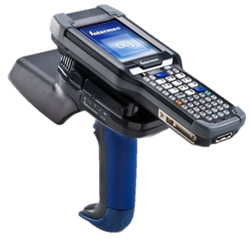
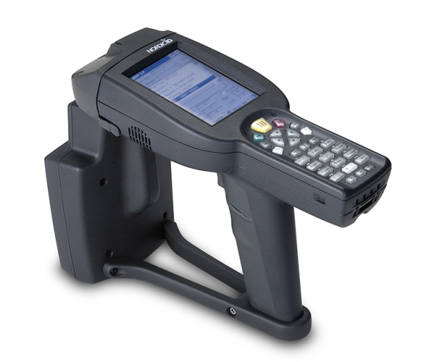
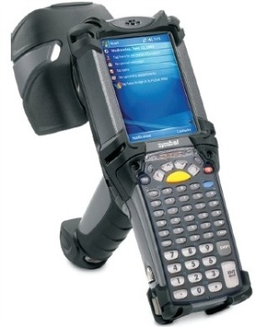
Часть 2. ТСД для учета имущества
RFID – версия драйвера! (готовится к выпуску)
Выбор поддерживаемого (и протестированного) оборудования:
Intermec CK3 + IP30
Motorola MC9090R
NordicID PL3000
Простой универсальный доступ к меткам Gen2;
Лицензия 12000р. на каждый ТСД.

Slide 26
Преимущества драйверов от Клеверенс Софт

Slide 27
Поддержка множества моделей!
Преимущества драйверов от Клеверенс Софт
Готовый рабочий функционал!
Открытость для доработок!
Motorola (Symbol) MC1000 MC3000/90/31xx MC9060/90/95хх MC35 MC50/55 MC70/75 MT2070/2090 WT4090 | Intermec CK3 CK31 CK61 CN50 CN2B | CASIO IT-600 IT-800 DT-X5 DT-X7 DT-X30 | Bitatek IT-7000 IT-8000 | OPTICON H15 H19 PHL-7112 | Datalogic Datalogic Memor Datalogic Falcon Datalogic Skorpio | Unitech HT660 PA962 PA963 PA968 | Honeywell Dolphin 6100 Dolphin 7600 Dolphin 9700 Dolphin 9900 | Nordic ID PL 3000 Psion Teklogix NEO
А также подарки!

Slide 28
Спасибо!
www.cleverence.ru

